Slide 1
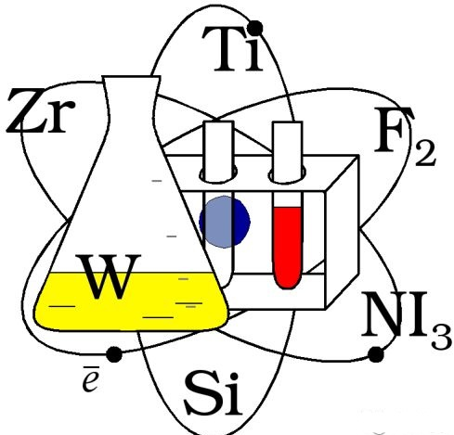
Валентность. Химические формулы. Уравнения химических реакций Классификация химических реакций
Кафедра химии

Slide 2
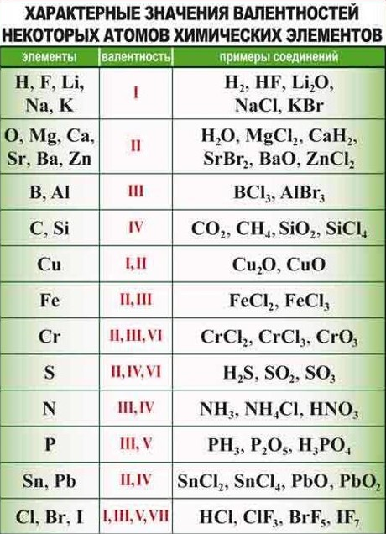
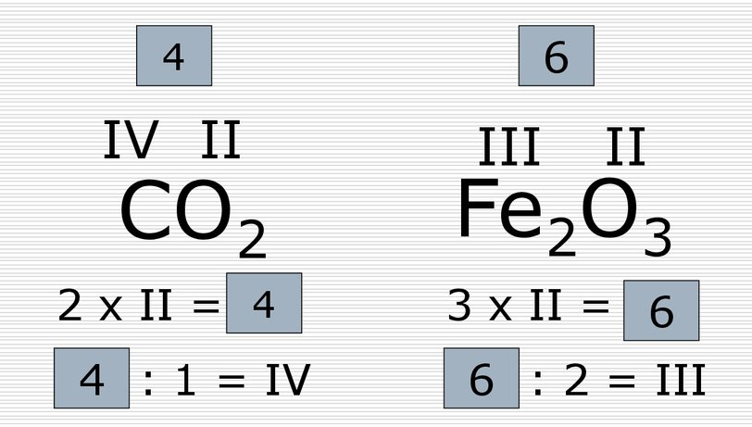
ВАЛЕНТНОСТЬ химических элементов - способность свободных его атомов к образованию определённого числа ковалентных связей.
Закон постоянства состава веществ
Валентность элемента показывает количество химических связей, которое образует элемент. Обозначение (римские цифры): I, II, III, IV, V, VI, VII, VIII – всего 8!!!

Slide 3
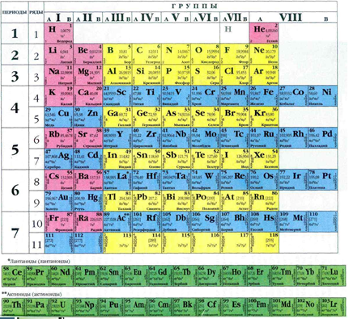
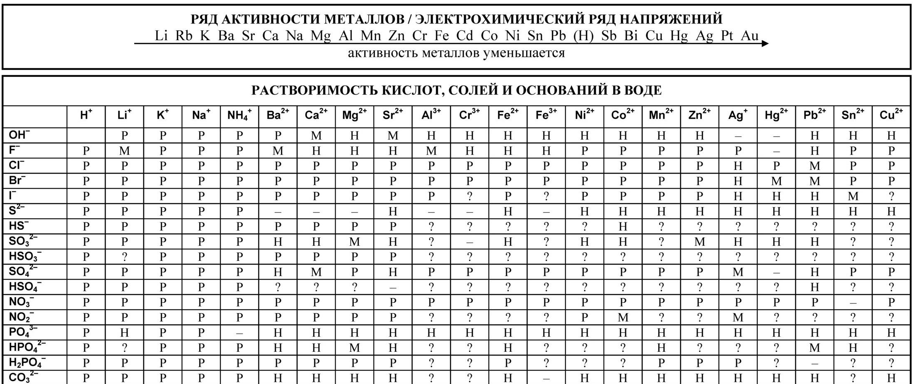
Степень окисления

Slide 4
Азот имеет валентности от 1 до 5. Напишите формулы всех оксидов

Slide 5
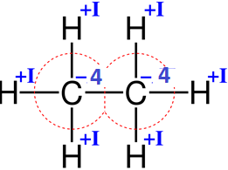
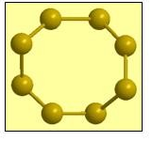
Степень окисления атома равна численной величине, равной количеству электронов, отданных или сдвинутых в сторону более электроотрицательного атома при образовании химический связи (в этом случае заряд +) или количеству электронов, принятых или «оттянутых» от менее электроотрицательного элемента при образовании химический связи (в этом случае заряд -).
Поэтому не всегда численно степень окисления и валентность одинаковы.
У простых веществ степень окисления 0.
O=O H-H H-O-O-H

Slide 6
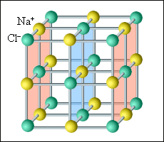
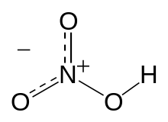
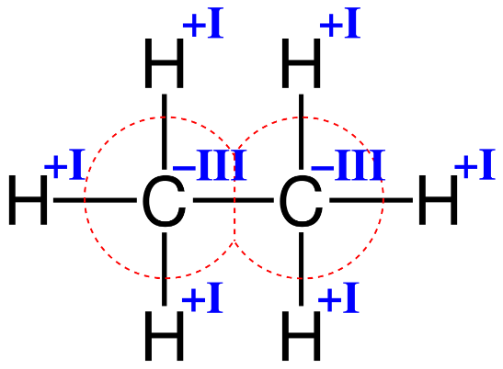
«Максимальная валентность элемента численно равна номеру группы в Периодической таблице» — относится исключительно к степени окисления!!!
Резонансная модель образования ковалентных связей в молекуле HNO₃

Slide 7
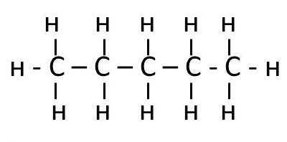
Определите валентность и степень окисления водорода и углерода в соединениях. Какова молекулярная формула веществ

Slide 8
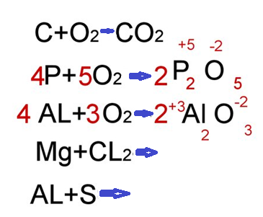
Уравнение химических реакций
Химическое уравнение – условная запись химической реакции с помощью химических формул и коэффициентов
Советы:
Начинайте уравнивать атомы, количество которых нечетно
2. Ставьте знак «равно», после того, как всё уравняете

Slide 9
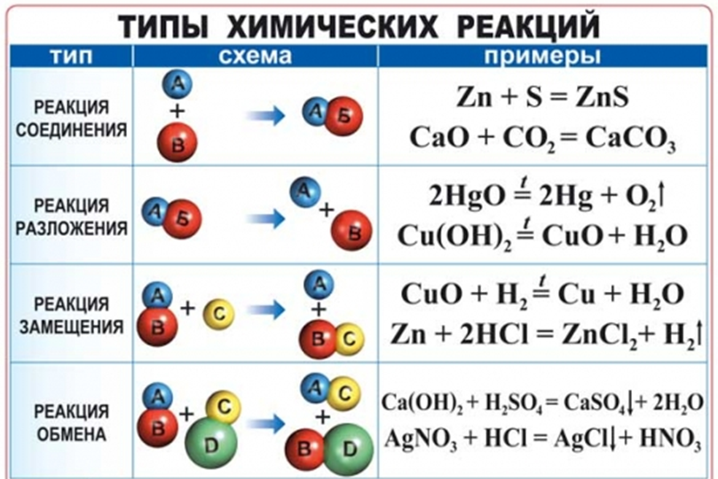
Только в этом случае участвует и образуется простое вещество

Slide 10
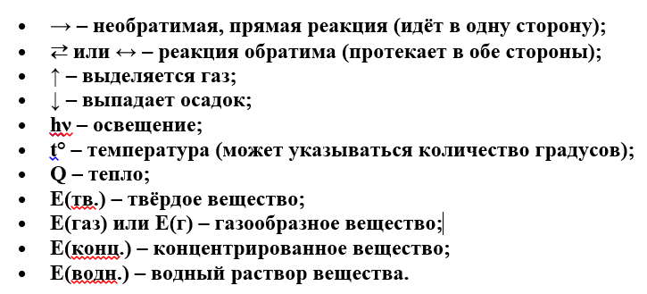
Для составления уравнений химических реакций необходимо знать определённые обозначения, показывающие, как протекает реакция.
В химических уравнениях используются следующие знаки:
Признак | Реакции | Пример
По изменению количества реагентов и конечных веществ | Замещения | 2Na +2H₂O → 2NaOH + H₂↑
 | Соединения | С + О₂ = СО₂↑
 | Разложения | 2Fe(OH)$↓ \underset{→}{t}$₃ Fe₂O₃ + 3H₂O
 | Обмена (обычно ионный обмен) | Na₂CO₃ + H₂SO₄ → Na₂SO₄ + CO₂↑ + H₂O
По выделению тепла | Экзотермические | С + 2H₂ = СH₄ + Q
 | Эндотермические | N₂ + O₂ → 2NO – Q
По типу энергетического воздействия | Электрохимические | Действие электрического тока
 | Фотохимические | Действие света
 | Термохимические | Действие высокой температуры
По агрегатному состоянию | Гомогенные | Н_{2(г) + О2(г)} $\underset{→}{t}$ _{Н2О(г)}
 | Гетерогенные | 4Н₂О (ж) + 3Fe (т) → Fe₃O₄ + 4H₂↑

Slide 11
